Slide 1
Математика
3 класс
Тема: Таблица умножения и деления с числом 3.
3
Учитель: Киселева С.А.

Slide 2
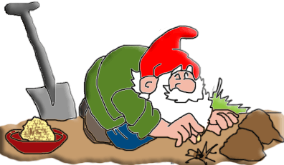
Цель урока:
организация составления таблицы умножения и деления числа 3.

Slide 3
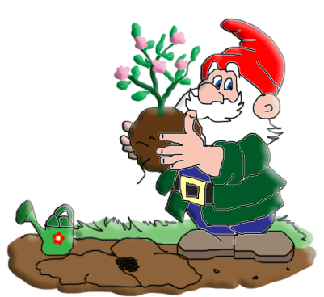

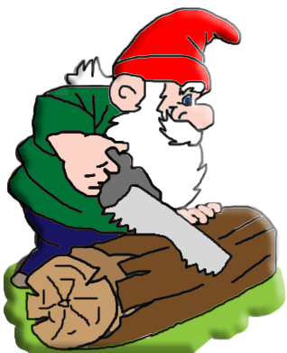


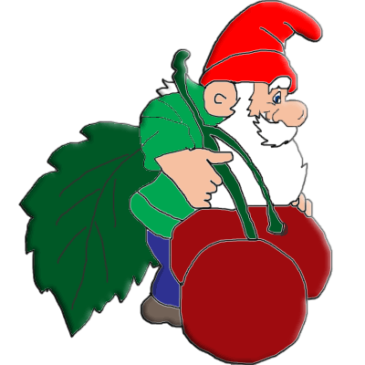
В гостях
у сказки
Notes:
3

Slide 4
Задание № 1
Ознакомьтесь с новым материалом, посмотрев видео Математика 3 класс (Урок№7 - Таблица умножения и деления с числом 3.), перейдя по ссылке:
https://www.youtube.com/watch?v=f2Y4WIS5eoY&t=12s

Slide 5
Понедельник
Составьте таблицу умножения и деления с числом 3

Slide 6
Понедельник
3 · 1 =
3 · 2 =
3 · 3 =
3 · 4 =
3 · 5 =
3 · 6 =
3 · 7 =
3 · 8 =
3 · 9 =
3
3 : 3 =
6 : 3 =
9 : 3 =
12 : 3 =
15 : 3 =
18 : 3 =
21 : 3 =
24 : 3 =
27 : 3 =
1
6
2
9
3
12
4
15
5
18
6
21
7
24
8
27
9

Slide 7
Вторник
Задание №2
Составьте примеры по образцу №1 с.21

Slide 8
Среда
Решите 1 задачу
страница 21 № 4

Slide 9
Среда
Расход ткани на одно пальто | Количество пальто | Общий расход ткани
?
2 шт.
6 м.

Slide 10
Подведение итогов.
Чем запомнился вам сегодняшний урок?
Какое задание понравилось больше всего?
Что оказалось трудным?
Достигнута ли цель урока?

Slide 11
Воскресенье
Домашнее задание:
Выучить таблицу умножения и деления на 3.
Стр. 21 № 8

Slide 12
Спасибо
за
внимание!

